Slide 2

Что это?
Модульное (unit) тестирование — изолированное тестирование одного или нескольких модулей
Отличное подходит для тестирование любого нетривиального естественно изолированного алгоритма, например, перевод числа в текстовый вид
Плохо подходит для тестирования функциональности, завязанной на большое количество модулей.
Об области применимости поговорим в конце, а сейчас познакомимся с одной из библиотек unit тестирования — TestNg

Slide 3
Почему именно так?
Но сначала, давайте зададимся вопросом — почему не писать все тесты public static void main?

Slide 4

Преимущества использования библиотеки
Использование библиотеки для юнит тестирование дает
Интеграцию с системой сборки — можно задать что проект не соберется, если не пройдут тесты
Множество вещей, включаемых из коробки, таких как:
Параллельный запуск тестов
Объединение тестов по группам
Настройка количества запусков и допустимое кол-во ошибок
Построение отчетов о результатах тестирования
Четкая структура тестовых классов — @BeforeTest, @AfterTest, @Test и т.п.
Параметризация тестов
Подключение библиотек Dependency Injection, управление транзакциями и многое другое

Slide 5
Настройка
Настраиваем мавен — добавляем зависимость
<dependency>
<groupId>org.testng</groupId>
<artifactId>testng</artifactId>
<version>6.14.3</version>
<scope>test</scope>
</dependency>
Опционально настраиваем тестовый плагин мавена
<plugin>
<groupId>org.apache.maven.plugins</groupId>
<artifactId>maven-surefire-plugin</artifactId>
<version>2.21.0</version>
<configuration>
<suiteXmlFiles>
<suiteXmlFile>testng.xml</suiteXmlFile>
</suiteXmlFiles>
<parallel>methods</parallel>
<threadCount>10</threadCount>
...
</configuration>
</plugin>

Slide 6
Что будем тестировать
public class ClosestToX {
public static int find(int array[], int x){
if(array==null){
throw new NullPointerException("Array is null");
}
if(array.length==0){
throw new IllegalArgumentException("Empty array");
}
int bestDiff = abs(array[0]-x);
int bestElement = array[0];
for(int el : array){
int currentDiff = abs(el - x);
if(currentDiff < bestDiff){
bestDiff = currentDiff;
bestElement = el;
}else if( currentDiff == bestDiff && bestElement<el){
bestElement = el;
}
}
return bestElement;
}
}

Slide 7
Пример теста
public class FirstTest{
@Test
public void testItWorks(){
Assert.assertEquals(ClosestToX.find(new int[]{2,1,5,0}, 10), 5);
Assert.assertEquals(ClosestToX.find(new int[]{10,0}, 11), 10);
Assert.assertEquals(ClosestToX.find(new int[]{12,10,8}, 10), 10);
Assert.assertEquals(ClosestToX.find(new int[]{12,8}, 10), 12);
}
@Test(expectedExceptions = NullPointerException.class)
public void testNullArray(){
Assert.assertEquals(ClosestToX.find(null, 10), 5);
}
@Test(expectedExceptions = IllegalArgumentException.class)
public void testEmptyArray(){
Assert.assertEquals(ClosestToX.find(new int[0], 10), 5);
}
}

Slide 8
Вспоминаем SRP
Необходимо разделить генерацию тестовых кейсов от самого теста
Добавляем внутренний класс содержащий информацию о тестовом кейсе
private static class TestCase{
String name;
int []array;
int target;
int expected;
TestCase(String name, int target, int expected, int... array) {
this.name = name;
this.array = array;
this.target = target;
this.expected = expected;
}
@Override
public String toString() {
return name;
}
}

Slide 9
Вспоминаем SRP
Видоизменяем testItWorks следующим образом
@DataProvider
Object[][] dataProvider(){
return new TestCase[][]{
new TestCase[]{new TestCase("left", 10, 9, 4,12,13,9,13 )},
new TestCase[]{new TestCase("right", 10,11, 4,8,11,13 )},
new TestCase[]{new TestCase("largest",10,12, 4,8,12,13 )},
new TestCase[]{new TestCase("ten", 10,10, 4,10,8,12,13 )}
};
}
@Test(dataProvider = "dataProvider")
public void testItWorks(TestCase testCase) {
Assert.assertEquals(
ClosestToX.find(testCase.array, testCase.target),
testCase.expected,
"Case "+testCase.name+" failed"
);
}

Slide 10
Параллельный запуск
Если мы хотим запускать тесты параллельно, необходимо указать параметр
@DataProvider(parallel = true)
Можно настраивать количество потоков, способы разделения и т.п.

Slide 11
Заглушки
А что делать, если трестируемый код использует другие модули, которые мы не можем (или не хотим) поднимать для теста — например База Данных
Скорее всего это значит что вы делаете, что-то не то, тем не менее давайте изучим механизм заглушек

Slide 12
Заглушки
Подключаем новую библиотеку
<dependency>
<groupId>org.easymock</groupId>
<artifactId>easymock</artifactId>
<version>3.6</version>
</dependency>

Slide 13
Доменный класс и репозиторий
public class Film {
private String name;
private String description;
private Long id;
public Film(String name, String description) {
this.name = name;
this.description = description;
}
public Film(String name, String description, long id) {
this.name = name;
this.description = description;
this.id = id;
}
public String getName() {
return name;
}
public String getDescription() {
return description;
}
public Long getId() {
return id;
}
}
public interface FilmRepository {
Film loadById(long id);
Optional<Film> findByName(String name);
Film persist(Film film);
void update(Film film);
}

Slide 14
Тестируемый сервис
public class FilmService {
private FilmRepository filmRepository;
public FilmService(FilmRepository filmRepository){
this.filmRepository = filmRepository;
}
public Film saveNewFilm(String name, String description){
Optional<Film> existedFilm = filmRepository.findByName(name);
if(existedFilm.isPresent()){
throw new IllegalArgumentException("Film already exists");
}
return filmRepository.persist(new Film(name, description));
}
}

Slide 15
Тест
@Test(
expectedExceptions = IllegalArgumentException.class,
expectedExceptionsMessageRegExp = "Film already exists"
)
void testAlreadyExisted(){
// Init
FilmRepository filmRepository = EasyMock.createMock(FilmRepository.class);
EasyMock
.expect(filmRepository.findByName(FILM_NAME))
.andReturn(Optional.of(new Film(FILM_NAME, FILM_DESCR)));
EasyMock.replay(filmRepository);
FilmService filmService = new FilmService(filmRepository);
// test
filmService.saveNewFilm(FILM_NAME, FILM_DESCR);
//validate all invoked
EasyMock.verify(filmRepository);
}

Slide 16
Упрощенный тест
@Test(
expectedExceptions = IllegalArgumentException.class,
expectedExceptionsMessageRegExp = "Film already exists"
)
void testAlreadyExisted(){
// Init
FilmRepository filmRepository = EasyMock.createMock(FilmRepository.class);
EasyMock
.expect(filmRepository.findByName(EasyMock.anyString()))
.andReturn(Optional.of(new Film(FILM_NAME, FILM_DESCR)));
EasyMock.replay(filmRepository);
FilmService filmService = new FilmService(filmRepository);
// test
filmService.saveNewFilm(FILM_NAME, FILM_DESCR);
}

Slide 17
Упрощенный тест.
@Test
void testSuccessSavedNewFilm(){
FilmRepository filmRepository = EasyMock.createMock(FilmRepository.class);
EasyMock
.expect(filmRepository.findByName(EasyMock.anyString()))
.andReturn(Optional.empty());
EasyMock
.expect(filmRepository.persist(EasyMock.anyObject(Film.class)))
.andReturn(null);
EasyMock.replay(filmRepository);
FilmService filmService = new FilmService(filmRepository);
// test
filmService.saveNewFilm(FILM_NAME, FILM_DESCR);
}

Slide 18
Плюсы и минусы
Можно проверять даже более строго и создавать Strict mock-и, которые проверяют порядок вызова
Плюсы проверки вызовов и передаваемых аргументов:
Мы проверяем, корректность использования заглушаемого API
Если заглушаемое API тоже корректно покрыто тестами, и мы точно знаем как его надо использовать, мы можем считать, что наш класс правильно работает
Минусы использования заглушек:
При строгой проверке передаваемых аргументов и вызовов, мы фактически дублируем часть prod-логики в тесте
При росте количества тестов, растет и дублирование логики, а мы знаем к чему это приводит
Снижением требований к передаваемым аргументам и вызову функций, можно уменьшить стоимость сопровождения

Slide 19
Когда стоит писать юнит тесты?
Когда стоит писать юнит тесты
Изолированный от «внешнего мира» алгоритм
Сложные алгоритмы с небольшим количеством зависимостей от других сервисов (1-2)
Когда не стоит писать юнит тесты
Тестирование слоев для работающих с внешними системы (работа с БД, очереди сообщений)
Тестирование структурной логики. Поддержка таких тестов стоит необоснованно дорого.

Slide 20
Возможностей много, но…
В моках можно писать свою кастомную логику.
Можно создавать частичные моки.
Более мощные библиотеки (например PowerMock) позволяют подменять инстанциирование одного класса замоканым объектом, мокировать статичные методы — это уже делается изменением байткода исходных классов.
Однако, если необходимо прибегать к таким мерам, это явный признак того, что вы делаете что-то не то. Самое время остановиться и подумать над архитектурой и что на самом деле мы хотим протестировать. Может лучше написать интеграционные тесты?

Slide 21

Красивые отчеты — довольный топ
Allure позволяет строить красивые и удобные отчеты
<plugin>
<groupId>org.apache.maven.plugins</groupId>
<artifactId>maven-surefire-plugin</artifactId>
<version>2.21.0</version>
<configuration>
<argLine>
-javaagent:"${settings.localRepository}/org/aspectj/aspectjweaver/${aspectj.version}/aspectjweaver-${aspectj.version}.jar"
</argLine>
</configuration>
<dependencies>
<dependency>
<groupId>org.aspectj</groupId>
<artifactId>aspectjweaver</artifactId>
<version>${aspectj.version}</version>
</dependency>
</dependencies>
</plugin>
<properties>
<aspectj.version>1.8.10</aspectj.version>
</properties>
<dependency>
<groupId>io.qameta.allure</groupId>
<artifactId>allure-testng</artifactId>
<version>2.6.0</version>
<scope>test</scope>
</dependency>

Slide 22
Добавляем мета информацию в тест
@Example
@Epic("Java School Tests")
@Feature("Демонстрация Тестов с использованием упрощенных заглушек")
public class SimpleMockTest {
@Test(description = "Случай нового фильма")
void testSuccessSavedNewFilm(){
FilmRepository filmRepository = initeNewFileTest();
try2CreateFilm(filmRepository);
}
@Step("Подготовка репозитория без фильма")
private FilmRepository initeNewFileTest() {
FilmRepository filmRepository = EasyMock.createMock(FilmRepository.class);
EasyMock
.expect(filmRepository.findByName(EasyMock.anyString()))
.andReturn(Optional.empty());
EasyMock
.expect(filmRepository.persist(EasyMock.anyObject(Film.class)))
.andReturn(null);
EasyMock.replay(filmRepository);
return filmRepository;
}
@Step("Запуск добавления ")
private void try2CreateFilm(FilmRepository filmRepository) {
FilmService filmService = new FilmService(filmRepository);
filmService.saveNewFilm(FILM_NAME, FILM_DESCR);
}
}

Slide 23
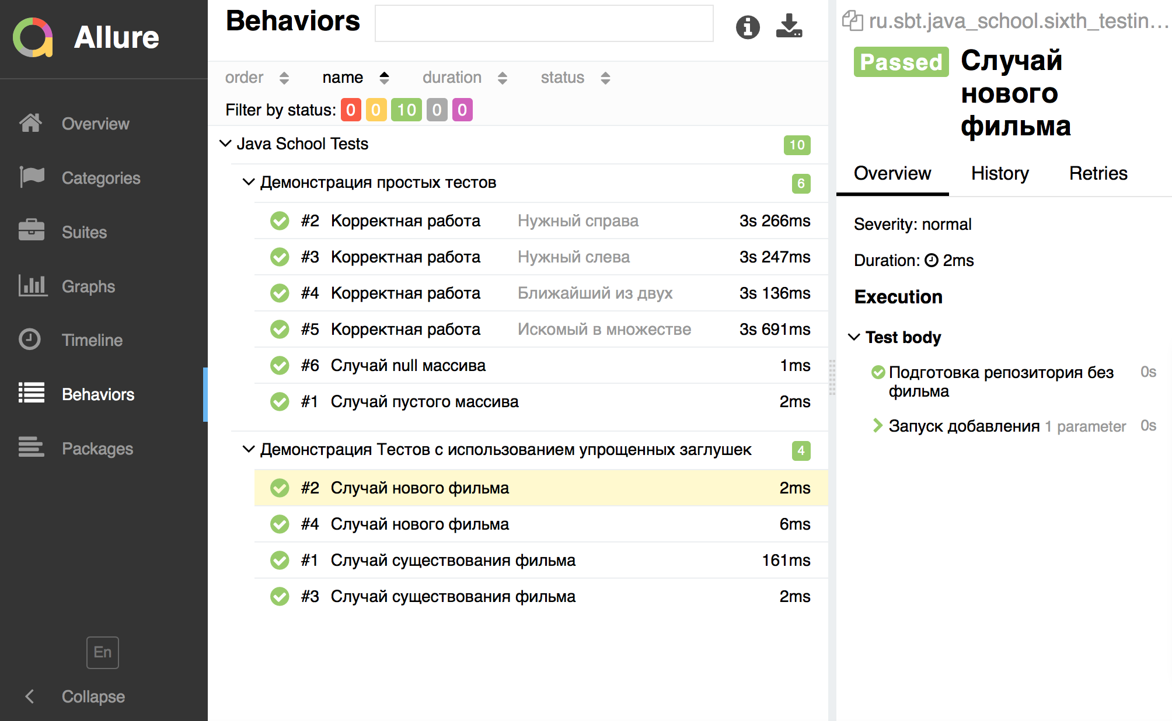
Результат

Slide 24

Вопросы
Тесты
Моки
Отчеты

Slide 25
SoftAssert
Проверять assert-ами по одному неудобно, было бы здорово уметь сначала все проверить, а потом отобразить все расхождения разом
Для этого есть класс SoftAssert

Slide 26
SoftAssert
class Monster{
private String name;
private String race;
Monster(String name, String race){
name = name;
race = race;
}
String getName() {
return name;
}
String getRace() {
return race;
}
}

Slide 27
SoftAssert
public class SoftAssertTest {
private static final String NAME = "D'zurg";
private static final String RACE = "Ork";
@Test
public void testSA(){
final Monster monster = new Monster(NAME, RACE);
final SoftAssert softAssert = new SoftAssert();
softAssert.assertEquals(monster.getName(), NAME, "Wrong name:");
softAssert.assertEquals(monster.getRace(), RACE, "Wrong race:");
softAssert.assertAll(); // Упадет только тут
}
}

Slide 28
SoftAssert
java.lang.AssertionError: The following asserts failed:
Wrong name: expected [D'zurg] but found [null],
Wrong race: expected [Ork] but found [null] <Click to see difference>
at org.testng.asserts.SoftAssert.assertAll(SoftAssert.java:43)

